Slide 1


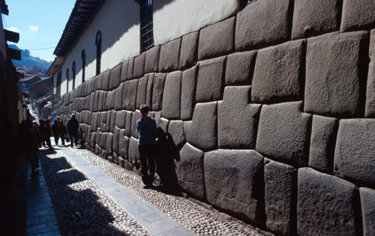

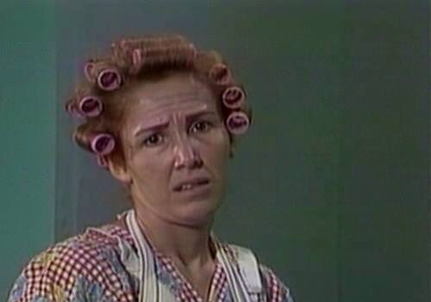
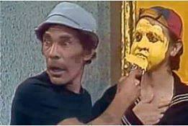
A Colonização da América Espanhola

Slide 2
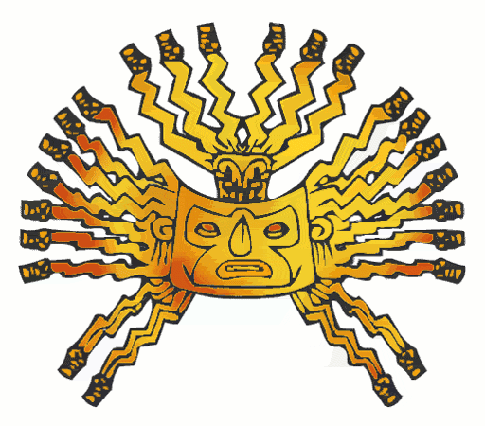

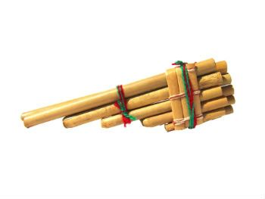
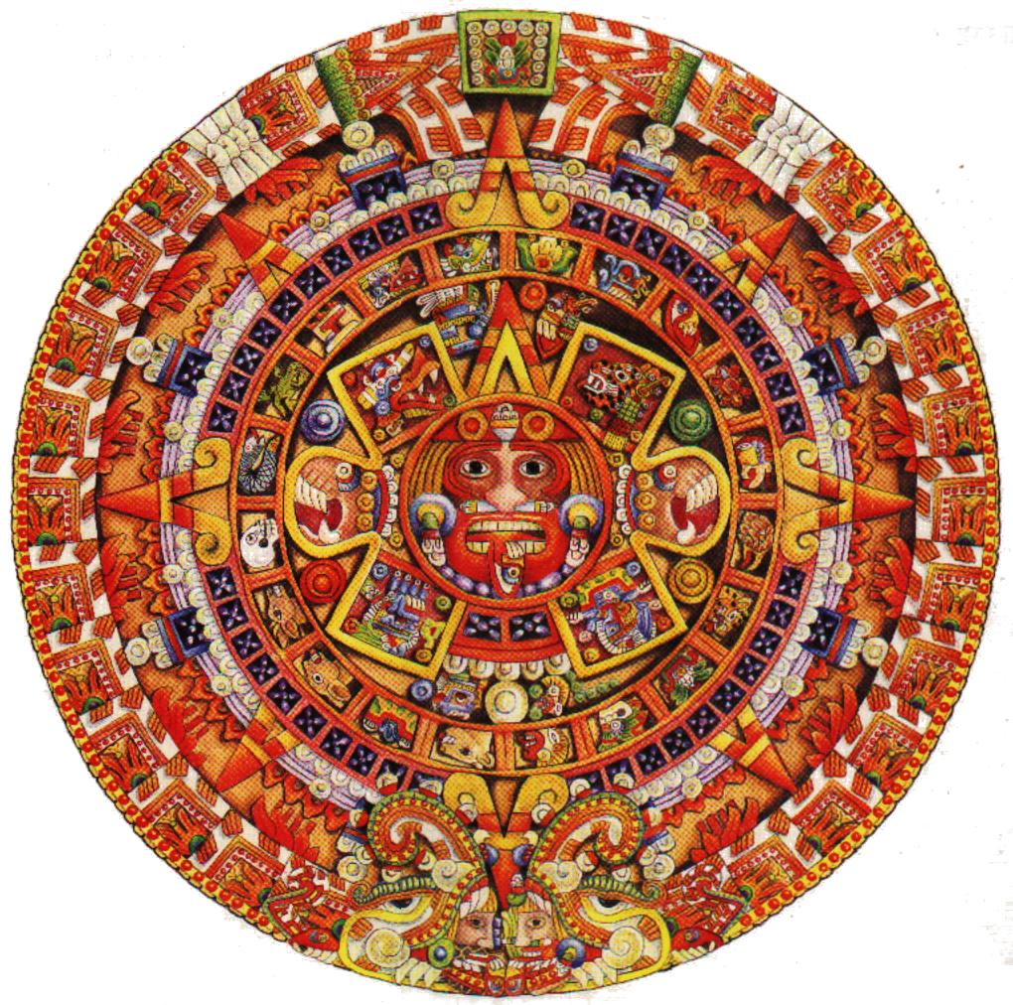
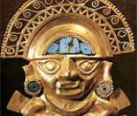
A colonização da América Espanhola
1534: A cidade peruana de Cuzco, capital do antigo império Inca, é conquistada;
Durante o período colonial, o barroco espanhol se apropriou da rica tradição inca, o que deu origem à arte “mestiça”;

Slide 3

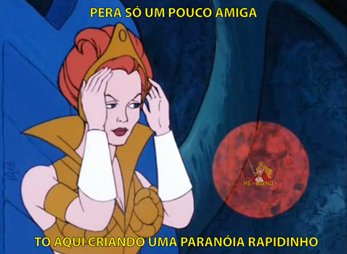
Para os conquistadores, as imagens eram eficientes mecanismos para transmitir o catolicismo;
A conquista da América representou um dos maiores genocídios registrados na história da humanidade;
  População do México (época da conquista): 25 milhões; Após um século: 1 milhão de pessoas;
  Motivos: massacres, doenças, abortos, suicídios, etc.

Slide 4
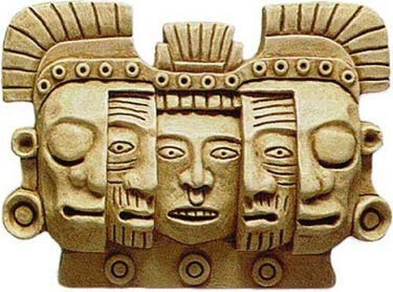
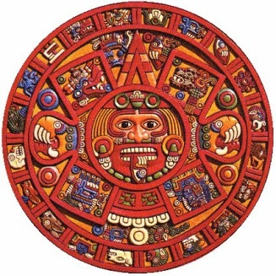
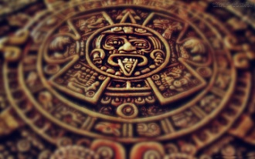
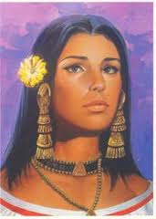
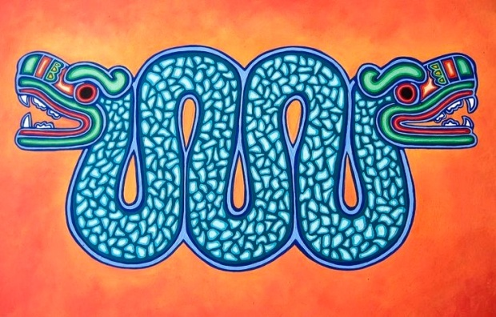
A Conquista da América hispânica
1519: liderados por Hernán Cortez, os conquistadores tiveram o primeiro contato com o Império Asteca;
Jovem “escrava”: Malinche;
Ao tomar conhecimento da riqueza dos astecas, Cortez iniciou a invasão.

Slide 5

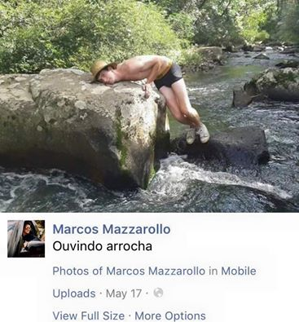
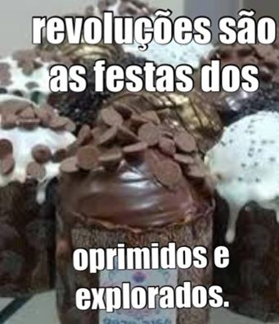

Slide 6
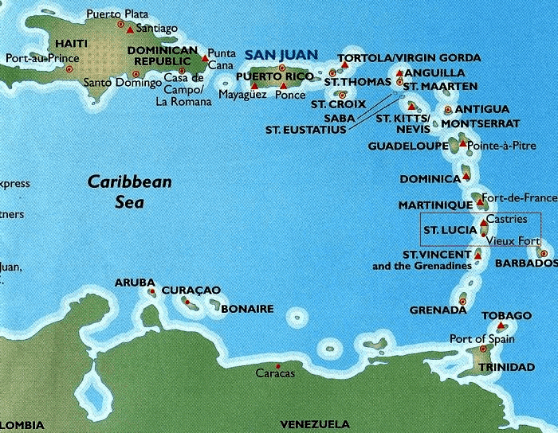


Os núcleos da invasão espanhola
A invasão e a colonização da América espanhola foram feitas com a implantação de núcleos de invasão e permanência;
  Entre 1496 e 1516: intuito de explorar e invadir as terras antilhanas;

Slide 7
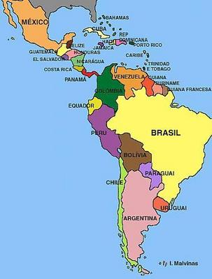

Segundo núcleo de invasão e exploração: Panamá (1509);
Terceiro núcleo: México (1517)
Quarto núcleo: Peru (1531)
Quinto núcleo: bacia do Rio da Prata (1536), que fundou Buenos Aires;
Enriqueceram graças ao trabalho dos indígenas;
  Outros se integraram à máquina político-administrativa.

Slide 8
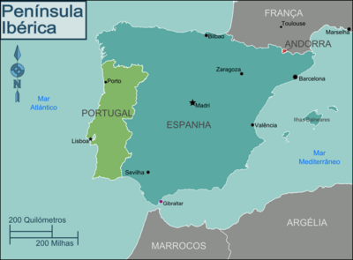

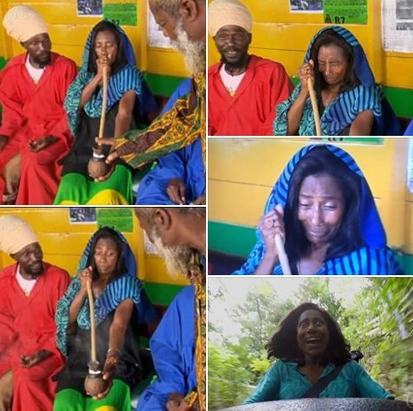
A institucionalização da conquista
A coroa espanhola não pretendia gastar muito com a invasão do Novo Mundo;
Adelantados;
1503: criada a Casa de Contratação, sediada em Sevilha na Espanha;
  Gestão dos negócios coloniais;
Na base do sistema comercial espanhol estava o regime de porto único;

Slide 9
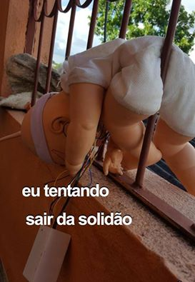

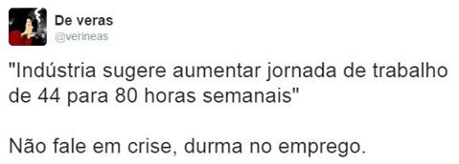

Slide 10


Estruturas político - administrativas
Mudanças no século XVI:
  Audiências: instituições de competência administrativa e judiciária instaladas nos centros mais importantes da colônia;
  Subordinadas ao Conselho das Índias;

Slide 11
1535: formou-se o primeiro Vice-Reinado, o da Nova Espanha (México);
  Vice-reis
“A América é uma mulher... Pelo menos assim ela aparece nas iconografias entre o século XVI e XVIII; o ventre opulento, o longo cabelo amarrado com conchas e plumas, as pernas musculosas, nus os seios. [...] A representação assim construída pelos europeus trazia um discurso que tentava se impor como concepção social sobre o Novo Mundo: a América, como uma bela e perigosa mulher, tinha que ser vencida e domesticada para ser melhor explorada. A metáfora para a exploração do continente serviu, na prática, para ilustrar as relações de gênero, no período da conquista.”
- Mary Del Priore

Slide 12
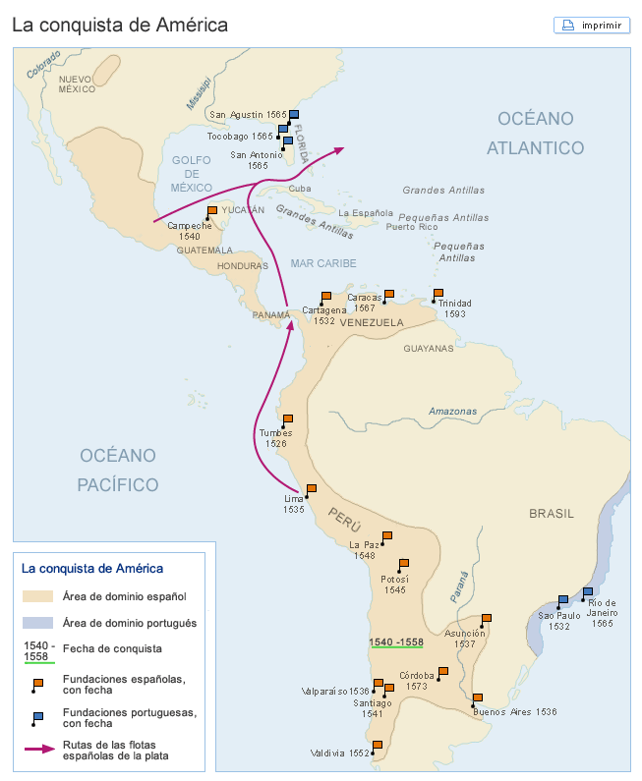
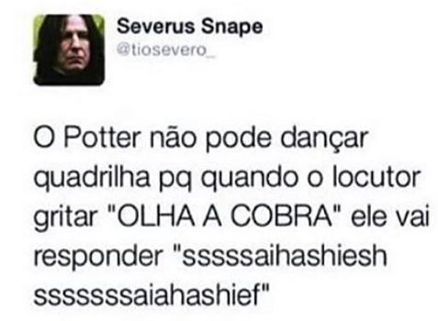
O poder nas colônias ficou nas mãos dos altos funcionários enviados pela Coroa espanhola;
  Os altos funcionários administrativos adquiriram autonomia;
Para cuidar dos problemas e necessidades do cotidiano dos municípios foram criados os Cabildos;
  Criollos;
  Os demais cargos da administração colonial eram exclusivos dos chapetones;

Slide 13
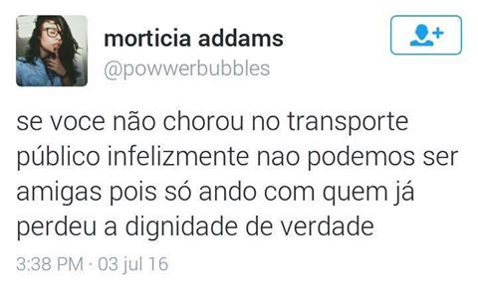
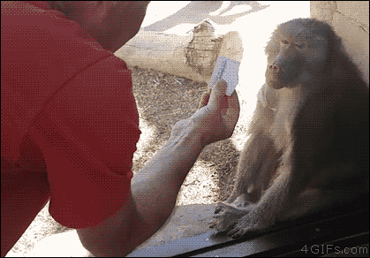


Slide 14
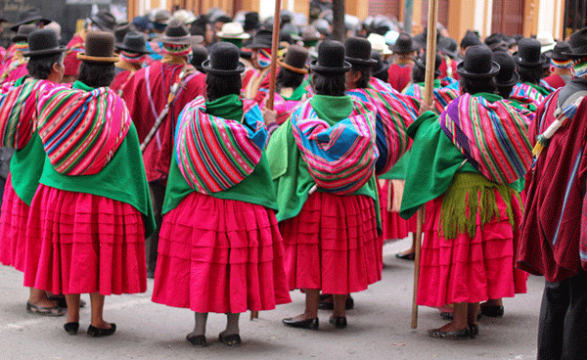
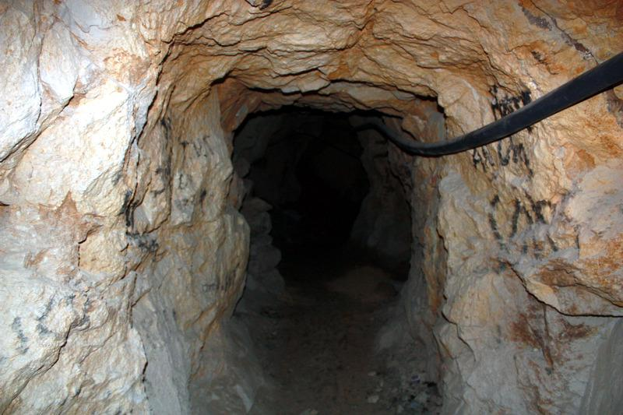
Atividades econômicas e as formas de trabalho
Trabalho de mulheres indígenas escravizadas;
  Séc. XVI: descoberta das minas de prata em Potosí, Bolívia;
  A extração da prata foi a atividade predominante da economia colonial da América hispânica;

Slide 15
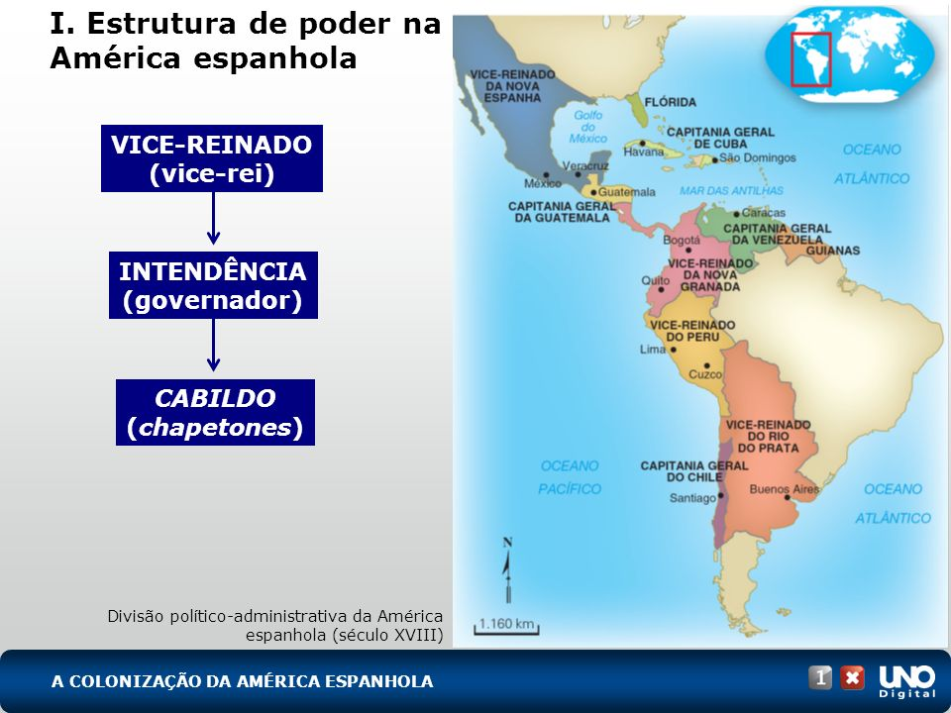
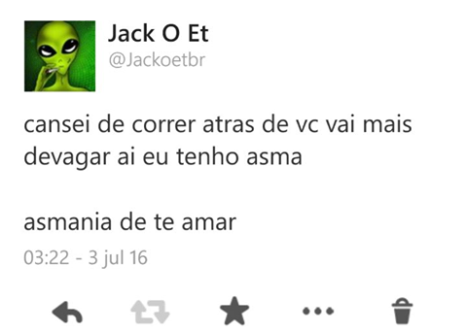


As minas não eram propriedade privada, pertenciam ao poder exclusivo da coroa;
  Concessões, investimentos elevados e elite.

Slide 16
Repartimientos e encomiendas
Atividade mineradora: repartimiento, conhecido como mita nos países andinos e cuatéquil no México;
Repartimiento usado primordialmente nas minas;
  Caráter obrigatório e temporário, mobilizando mão-de-obra escolhida por sorteio;
  Atividade árdua e insalubre em troca de um salário baixíssimo;
  Com a diminuição das comunidades indígenas, o sistema de repartimiento foi substituído pelo trabalho livre.

Slide 17




Slide 18
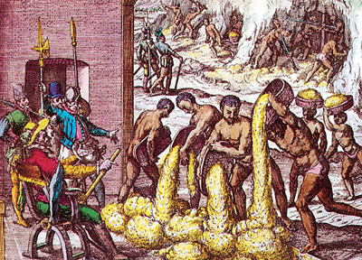
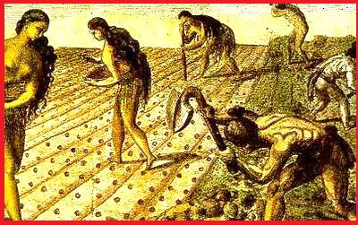
Encomienda
O encomendero comprometia-se a assegurar a instrução cristã a “seus” índios;
  Concedida pela Coroa.

Slide 19

As haciendas
A hacienda da América espanhola correspondia ao sistema de plantation;
  México e Antilhas (Cuba): produção de açucar;
  Litoral peruano: produção de algodão;
As colônias espanholas contaram com um percentual próximo a 10% de africanos em suas áreas de trabalho;
  Excessão: Cuba ♥

Slide 20
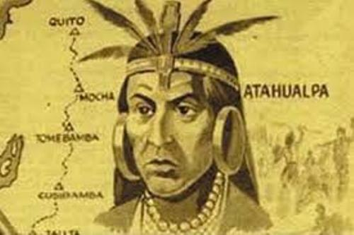
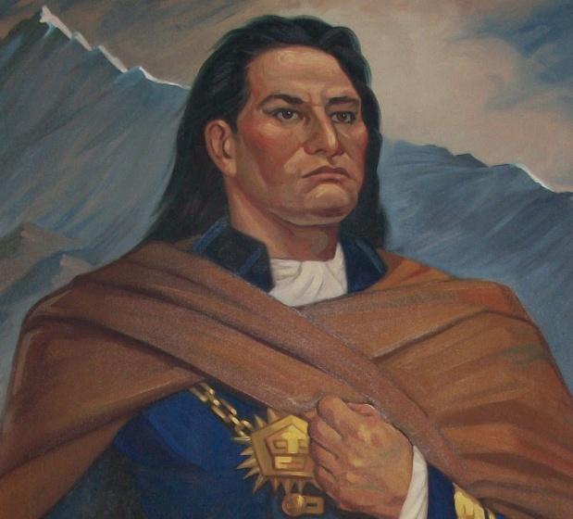
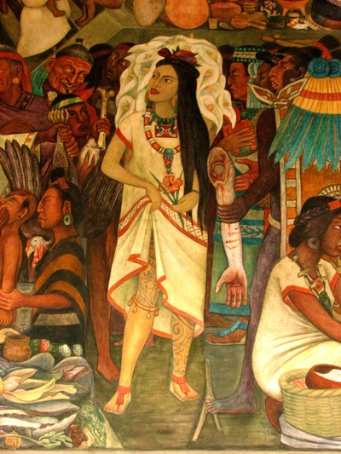

Relações inter-raciais
Cunhadismo;
Preconceito racial e social;
Pirâmide racial e social

Slide 21




Bons estudos ♥

